Slide 1
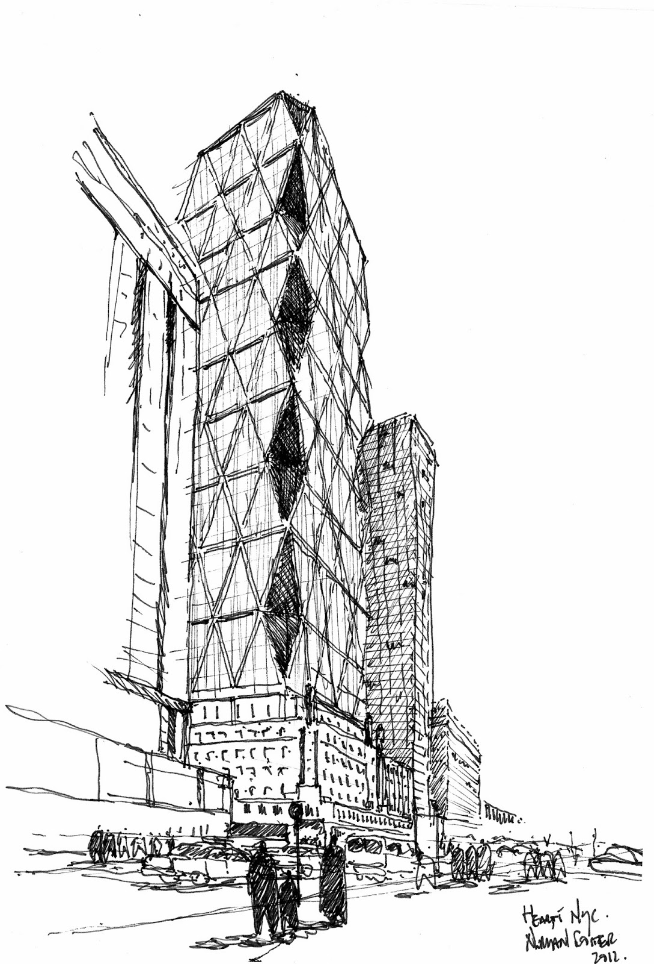
LÍNEA DE EDIFICACIÓN Y ESTRUCTURAS
MATEMATICA | EDIFICACION | ESTRUCTURAS

Slide 2
IDENTIFICACIÓN DE LA ASIGNATURA
ANTECEDENTES GENERALES
Nombre de la Asignatura: | Edificación I |  |  | Plan Curricular: | AR02
Escuela: | Arquitectura |  |  | Facultad: | FAUP
Pre-Requisitos: | Admisión |  |  | Código: | 3368
Ubicación en Plan de Estudios: | Primer Semestre |  | Ciclo inicial
Carácter: | Semestral |  | Obligatorio
CARGA ACADÉMICA
Créditos: | 3 Créditos |  | 81 hrs. Cronológicas totales
Tiempo presencial: | 4 hrs. Académicas por semana | Equivalen a 3 hrs. Cronológicas por semana | 54 hrs cronológicas
Tiempo no presencial | 1,5 hrs. Nota: Las horas no presenciales corresponden al tiempo que el alumno dedica a actividades fueras de las programadas académicamente. Por ej. Desarrollo de proyectos, trabajos de investigación, lectura de textos, pesquisa bibliográfica, estudio para pruebas, etc. y en este programa debe garantizarse que no serán excedidas. |  | 27 hrs. Cronológicas no presenciales por semestre
Vigencia: | 2012-2014
EQUIPO DOCENTE
Identificación del equipo docente
Nombre | Antecedentes
ABSTRACT
Asignatura inicial en la formación técnica de arquitectura con carácter de introducción general a la comprensión de la técnica en la arquitectura.
OBJETIVO HABILITANTE
Identificar aspectos esenciales de la relación hombre-naturaleza, procesar y resumir información específica de lectura y/o de clases lectivas.
Reconocer la técnica como instrumento e identificar distintas formas de habitar en relación al medio y la sustentabilidad.
Elaborar estudios reproductivos de casos y/o modelos correspondientes a la técnica arquitectónica en el uso de materiales y sistemas técnicos constructivos.
EDIFICACION I

Slide 3
CONTENIDOS
UNIDAD 1 RELACION HOMBRE - NATURALEZA UNIDAD 2 LA TECNICA EN LA ARQUITECTURA UNIDAD 3 LA DIMENSION TECTONICA DE LA CONSTRUICCION UNIDAD 4 IMPLICANCIAS DE LA OPCION TECNICA Y SU MANEJO ARQUITECTONICO Comportamiento básico de los materiales constructivos estructurales Elección del sistema constructivo Sistemas estructurales Sistemas de instalaciones
FORMULACIÓN DE EJERCICIO DE SALIDA
CICLO | COMPETENCIAS | NIVEL
INICIAL | 1.1. Determinar condicionantes ambientales y culturales del problema arquitectónico. | N1
INTERMEDIO
AVANZADO | 1.4. Formular fundamentos de intervención proyectual desde bases ambientales, sociales, culturales, históricas, patrimoniales, y estéticas del contexto. | N1
 | 1.6. Producir el expediente técnico del proyecto de arquitectura. proyectos. | N1
 | 1.10. Comunicar procesos y resultados de diseño. | N1
 | 3.1. Detectar áreas temáticas y problemas de investigación en el campo de la arquitectura y el urbanismo. | N1
IMAGEN O DOCUMENTO DE PROYECTO
EJERCICIO DE SALIDA
IMPLICANCIAS DE LA OPCIÓN TÉCNICA Y SU MANEJO ARQUITECTÓNICO

Slide 4
LECTURA CRÍTICA ESTUDIANTE RESPECTO DE LA UNIDAD
REGISTRO DEL ESTUDIANTE SOBRE OBSERVACIONES DOCENTE
IMAGEN O DOCUMENTO PRINCIPAL
IMAGEN O DOCUMENTO SECUNDARIO
IMAGEN O DOCUMENTO SECUNDARIO

Slide 5
DIMENSIONES A EVALUAR
Procesar y resumir información específica. Relación hombre – naturaleza y sustentabilidad ambiental. Contexto geográfico y requerimiento del hábitat. Soluciones y representación a nivel básico.
NOTA ULTIMA UNIDAD
PROMEDIO FINAL
IMAGEN O DOCUMENTO SIGNIFICATIVO

Slide 6
IDENTIFICACIÓN DE LA ASIGNATURA
ANTECEDENTES GENERALES
Nombre de la Asignatura: | Edificación II |  |  | Plan Curricular: | AR02
Escuela: | Arquitectura |  |  | Facultad: | FAUP
Pre-Requisitos: | Edificación I |  |  | Código: | 3372
Ubicación en Plan de Estudios: | Segundo semestre |  | Ciclo inicial
Carácter: | Semestral |  | Obligatorio
CARGA ACADÉMICA
Créditos: | 3 Créditos |  | 81 hrs. Cronológicas totales
Tiempo presencial: | 4 hrs. Académicas por semana | Equivalen a 3 hrs. Cronológicas por semana | 54 hrs cronológicas
Tiempo no presencial | 1,5 hrs. Nota: Las horas no presenciales corresponden al tiempo que el alumno dedica a actividades fueras de las programadas académicamente. Por ej. Desarrollo de proyectos, trabajos de investigación, lectura de textos, pesquisa bibliográfica, estudio para pruebas, etc. y en este programa debe garantizarse que no serán excedidas. |  | 27 hrs. Cronológicas no presenciales por semestre
Vigencia: | 2012-2014
EQUIPO DOCENTE
Identificación del equipo docente
Nombre | Antecedentes
ABSTRACT
Se centra en la visión global de los sistemas componentes del edificio arquitectónico, y se introduce en los conocimientos de los sistemas de comunicación técnica de la relación proyecto–construcción traducida en el expediente técnico, avanzando en la identificación de requerimientos y condicionantes de la opción técnica e iniciando el conocimiento básico de sistemas técnicos constructivos, que desarrollará la asignatura siguiente.
OBJETIVO HABILITANTE
Comprender las obras arquitectónicas edificadas como sistemas orgánicos, identificando y diferenciando las funciones de los subsistemas técnicos y tecnológicos que las integran y aplicar criterios estructurales en la proposición de proyectos arquitectónicos, como orden y materialización básicos.
Reconocer los componentes elementales de los sistemas de comunicación técnica (planos y especificaciones técnicas) en la interacción “Proyecto-Construcción” y la importancia de su integración para la Eficiencia Constructiva.
EDIFICACION II

Slide 7
CONTENIDOS
UNIDAD 1 EL EDIFICIO COMO SISTEMA ORGANICO UNIDAD 2 SISTEMAS TECNICOS CONSTRUCTIVOS DE BAJA COMPLEJIDAD UNIDAD 3 INCIDENCIAS DE LA OPCION TECNICA ARQUITECTONICA UNIDAD 4 LA RELACION PROYECTO - CONSTRUCCION Sistemas de comunicación técnica. Expediente técnico, su rol e identificación de sus partes: dibujo técnico básico, simbologías, terminologías y especificaciones técnicas (nociones básicas). Aplicación de normativa vigente.
FORMULACIÓN DE EJERCICIO DE SALIDA
CICLO | COMPETENCIAS | NIVEL
INICIAL | 1.1. Determinar condicionantes ambientales y culturales del problema arquitectónico. | N1
INTERMEDIO
AVANZADO | 1.4. Formular fundamentos de intervención proyectual desde bases ambientales, sociales, culturales, históricas, patrimoniales, y estéticas del contexto. | N1
 | 1.6. Producir el expediente técnico del proyecto de arquitectura. proyectos. | N1
 | 1.10. Comunicar procesos y resultados de diseño. | N1
 | 3.1. Detectar áreas temáticas y problemas de investigación en el campo de la arquitectura y el urbanismo. | N1
IMAGEN O DOCUMENTO DE PROYECTO
EJERCICIO DE SALIDA
LA RELACION PROYECTO-CONSTRUCCION

Slide 8
LECTURA CRÍTICA ESTUDIANTE RESPECTO DE LA UNIDAD
REGISTRO DEL ESTUDIANTE SOBRE OBSERVACIONES DOCENTE
IMAGEN O DOCUMENTO PRINCIPAL
IMAGEN O DOCUMENTO SECUNDARIO
IMAGEN O DOCUMENTO SECUNDARIO

Slide 9
DIMENSIONES A EVALUAR
Reconocer sistemas constructivos básicos y sus posibilidades de expresión formal. Opción técnica, reconocimiento, implicancias y condicionantes en el proyecto arquitectónico y su contexto. Componentes elementales de comunicación. (planimetría y especificaciones técnicas).
NOTA ULTIMA UNIDAD
PROMEDIO FINAL
IMAGEN O DOCUMENTO SIGNIFICATIVO

